Slide 1

摩擦力
斜面に接している場合、滑る力が働くことが前回わかりました。
今回はこの滑る力について詳しく見ていきます。
θ
θ
滑る力$：重さ×sinθ$

Slide 2
摩擦力
斜面の素材がゴムの場合を想像しましょう。
ゴムの上は滑りにくいので、滑る力も弱くなりそうですし、
斜面の角度によっては滑らないかもしれません。

Slide 3
摩擦力
斜面の素材も、キャラクターの素材も氷だとどうでしょう。
この場合は簡単に滑ってしまいそうです。

Slide 4
摩擦力
滑る力が存在するのに滑らない場合があるのは、
摩擦力により抵抗されているからです。
そして摩擦力は、素材によって大きさが変わります。

Slide 5
摩擦力
また、摩擦力は別々の異なる２種類の力があります。
■静止摩擦力
接触している互いが静止しているときの摩擦力。
お互いが滑り出さないようにする力。
■運動摩擦力
接触している互いのいずれかが動いているときの摩擦力。
動いているものを動きにくくしている力。

Slide 6
摩擦力
金属の板に金属の重りを乗せたとしましょう。
ほんの少しだけ傾けても滑り出しはしないと思います。
重り

Slide 7
摩擦力
ある程度傾けるまでは滑りません。
これは滑る力と静止摩擦力が等しい状態が続いているからです。
傾けると滑る力が強くなりますが、
滑らないということは静止摩擦力も強くなります。
重り
重り
滑る力：弱
静止摩擦力：弱
滑る力：強
静止摩擦力：強
※滑らない間は、滑る力＝静止摩擦力となります

Slide 8
摩擦力
ある角度まで傾けると滑り出します。
つまり静止摩擦力にはMAX値があり、それを滑る力が上回ったということです。
重り
この時の滑り出し始めるまでの静止摩擦力のことを
最大静止摩擦力と言います。
つまり、滑る力＞最大静止摩擦力だと物体は滑り始めます。

Slide 9

摩擦力
以下は公式となります。
■最大静止摩擦力
$F_{S}=μ_{S}N$
$F_{S}$・・・最大静止摩擦力
$μ_{S}$・・・静止摩擦係数
$N$・・・垂直抗力
※摩擦係数に関してはのちほど

Slide 10
摩擦力
運動摩擦力は動いているものに対して働く摩擦力です。
重り
滑る力
だけでなく
運動摩擦力が抵抗している

Slide 11

摩擦力
以下は公式となります。
■運動摩擦力
$F_{K}=μ_{K}N$
$F_{K}$・・・運動摩擦力
$μ_{K}$・・・運動摩擦係数
$N$・・・垂直抗力
※摩擦係数に関してはのちほど

Slide 12
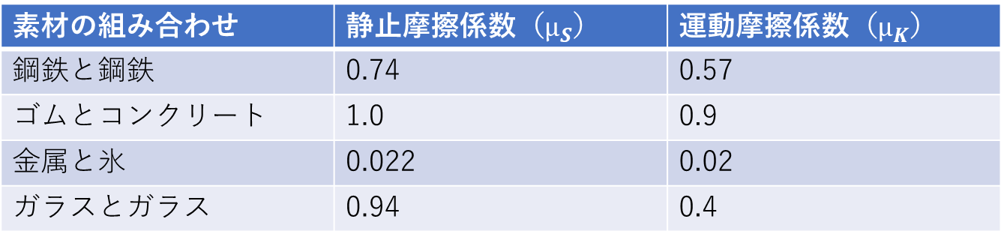
摩擦力
摩擦係数の値は素材の組み合わせごとに定義されています。
素材の組み合わせ | 静止摩擦係数（$μ_{S}$） | 運動摩擦係数（$μ_{K}$）
鋼鉄と鋼鉄 | 0.74 | 0.57
ゴムとコンクリート | 1.0 | 0.9
金属と氷 | 0.022 | 0.02
ガラスとガラス | 0.94 | 0.4
他にも様々な組み合わせがあります。

Slide 13
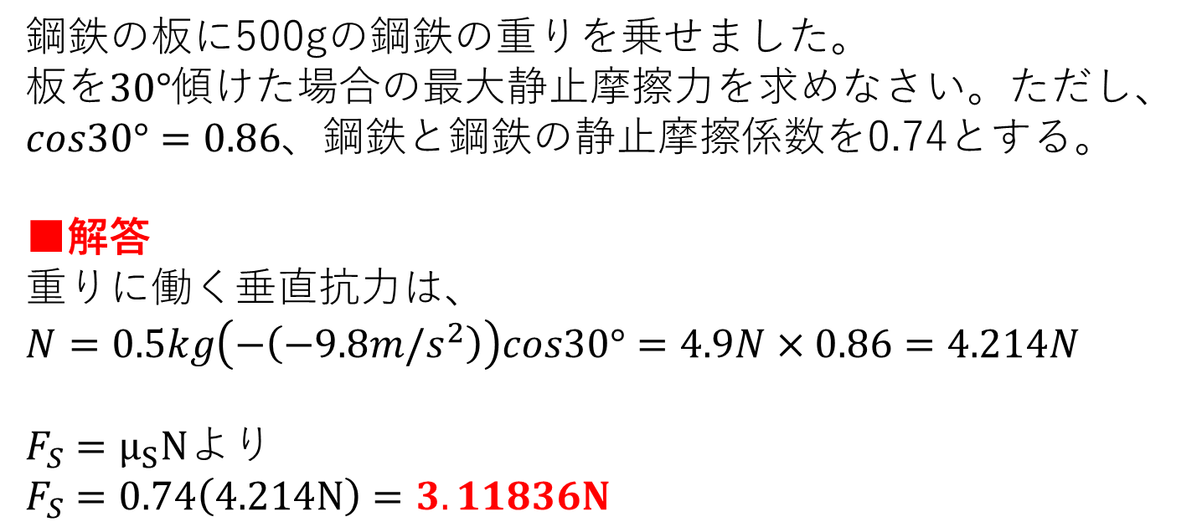
摩擦力 例題１
鋼鉄の板に500gの鋼鉄の重りを乗せました。
板を$30°$傾けた場合の最大静止摩擦力を求めなさい。ただし、
$cos30°=0.86$、鋼鉄と鋼鉄の静止摩擦係数を0.74とする。
■解答
重りに働く垂直抗力は、
$N=0.5kg\left(−\left(−9.8m/s^{2}\right)\right)cos30°=4.9N×0.86=4.214N$
$F_{S}=μ_{S}N$より
$F_{S}=0.74\left(4.214N\right)=3.11836N$

Slide 14
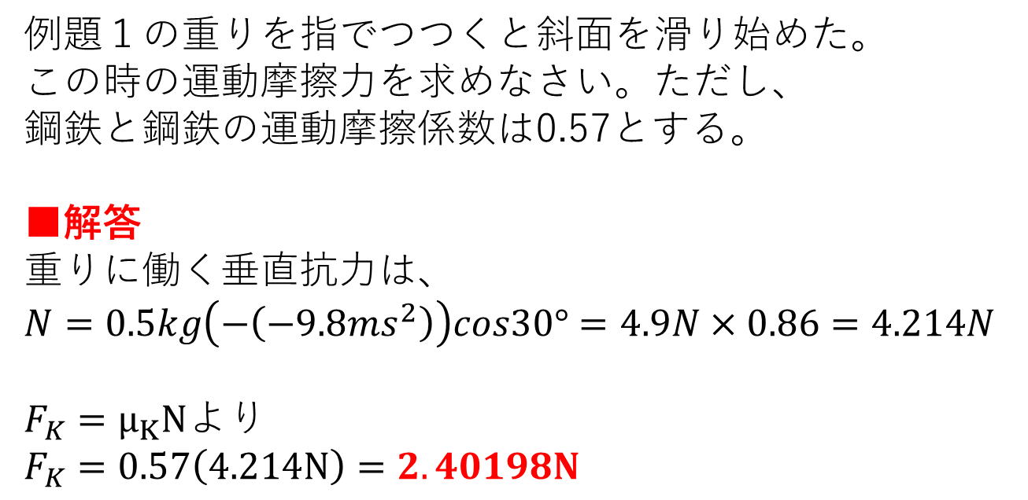
摩擦力 例題２
例題１の重りを指でつつくと斜面を滑り始めた。
この時の運動摩擦力を求めなさい。ただし、
鋼鉄と鋼鉄の運動摩擦係数は0.57とする。
■解答
重りに働く垂直抗力は、
$N=0.5kg\left(−\left(−9.8ms^{2}\right)\right)cos30°=4.9N×0.86=4.214N$
$F_{K}=μ_{K}N$より
$F_{K}=0.57\left(4.214N\right)=2.40198N$

Slide 15
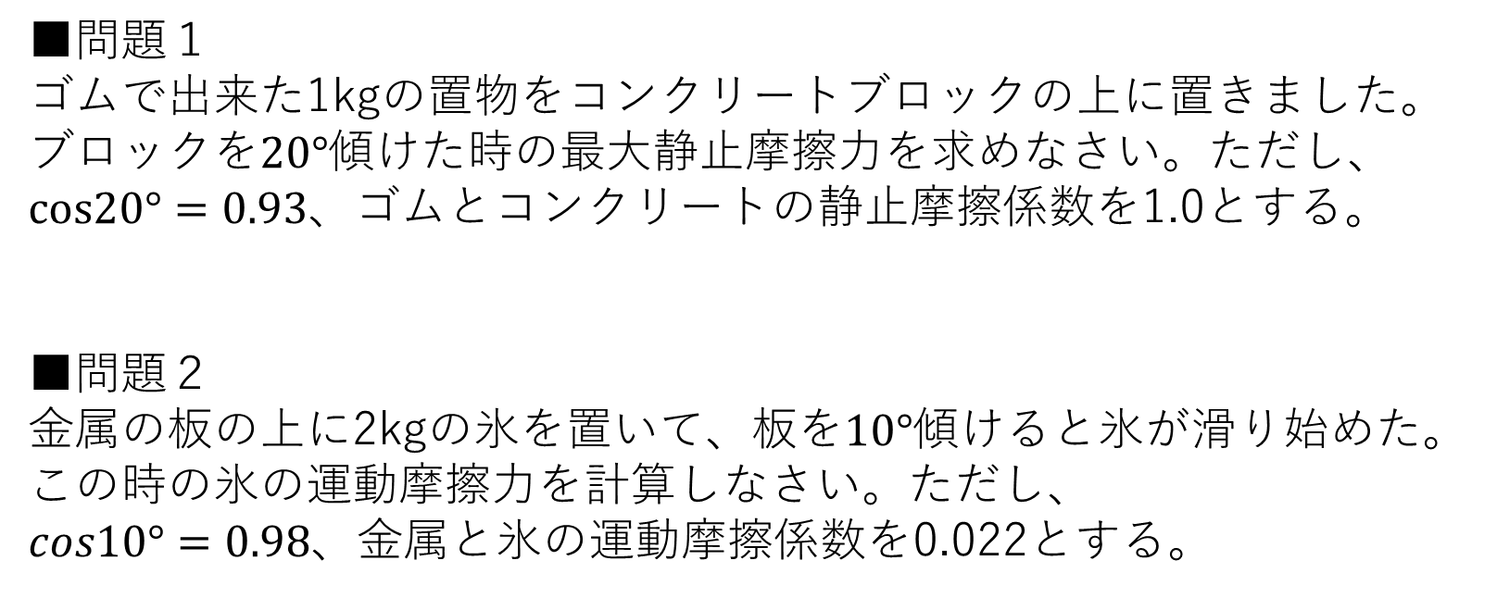
摩擦力 練習
■問題１
ゴムで出来た1kgの置物をコンクリートブロックの上に置きました。
ブロックを$20°$傾けた時の最大静止摩擦力を求めなさい。ただし、
$cos20°=0.93$、ゴムとコンクリートの静止摩擦係数を1.0とする。
■問題２
金属の板の上に2kgの氷を置いて、板を$10°$傾けると氷が滑り始めた。
この時の氷の運動摩擦力を計算しなさい。ただし、
$cos10°=0.98$、金属と氷の運動摩擦係数を0.022とする。

